Slide 1
Gerenciamento de Projetos
Aula 02

Slide 2
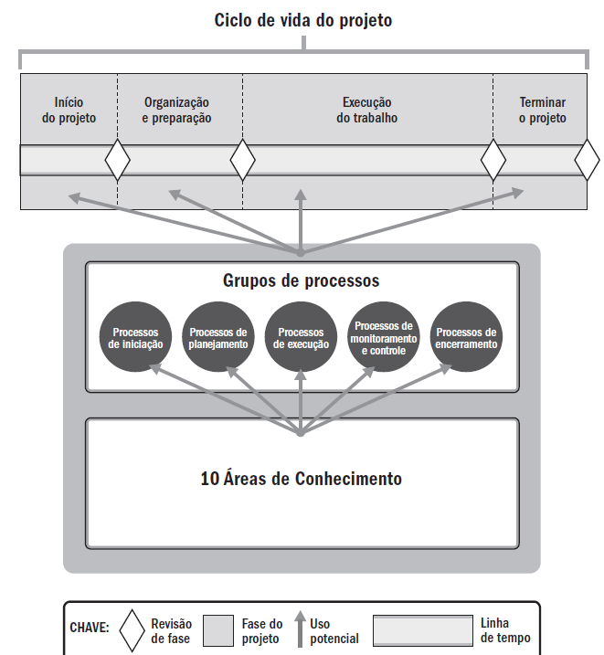

Slide 3
Intro
O ciclo de vida do projeto é a série de fases pelas quais um projeto passa, do início à conclusão.
Ele fornece a estrutura básica para o gerenciamento do projeto. Esta estrutura básica se aplica independentemente do trabalho do projeto específico envolvido.
As fases podem ser sequenciais, iterativas ou sobrepostas.

Slide 4
Tipos de Ciclos de Vida
Os ciclos de vida de desenvolvimento podem ser:
Preditivos
Iterativos
Incrementais
Adaptativos
Modelo híbrido

Slide 5
Ciclo de vida preditivo
O escopo, prazo e custo do projeto são determinados nas fases iniciais do ciclo de vida.
Quaisquer alterações ao escopo são cuidadosamente gerenciadas.
Os ciclos de vida preditivos são também chamados de ciclos de vida em cascata.

Slide 6
Ciclo de vida iterativo
O escopo do projeto geralmente é determinado no início do ciclo de vida do projeto, mas as estimativas de prazo e custos são normalmente modificadas à medida que a equipe do projeto compreende melhor o produto.
As iterações desenvolvem o produto por meio de uma série de ciclos repetidos, enquanto os incrementos acrescentam sucessivamente à funcionalidade do produto.

Slide 7
Ciclo de vida incremental
A entrega é produzida por meio de uma série de iterações que sucessivamente adicionam funcionalidade em um prazo predeterminado.
A entrega contem a capacidade necessária e suficiente para ser considerada completa somente apos a iteração final.

Slide 8
Ciclos de vida adaptativos
São ágeis, iterativos ou incrementais.
O escopo detalhado é definido e aprovado antes do início de uma iteração.
Os ciclos de vida adaptativos são também chamados ágeis ou de ciclos de vida orientados a mudanças.

Slide 9
Ciclo de vida híbrido
É uma combinação de um ciclo de vida adaptativo e um preditivo.
Os elementos do projeto que sejam conhecidos ou que tenham requisitos estabelecidos seguem um ciclo de vida de desenvolvimento preditivo, e os elementos que ainda estiverem em evolução seguem um ciclo de vida de desenvolvimento adaptativo.

Slide 10
Fases de um Projeto
A fase de um projeto é um conjunto de atividades relacionadas de maneira lógica que culmina na conclusão de uma ou mais entregas.
As fases de um ciclo de vida podem ser descritas por diversos atributos.
Os atributos podem ser mensuráveis e exclusivos de uma fase específica.

Slide 11
10 ÁREAS DE CONHECIMENTO EM GERENCIAMENTO DE PROJETOS
Integração
Escopo
Cronograma
Custos
Qualidade
Recursos
Comunicações
Risco
Aquisições
Partes Interessadas

Slide 12
Gerenciamento da integração do projeto
Inclui os processos e as atividades necessárias para identificar, definir, combinar, unificar e coordenar os vários processos e atividades de gerenciamento de projetos nos Grupos de Processos de Gerenciamento de Projetos.

Slide 13
Gerenciamento do escopo do projeto
Inclui os processos necessários para assegurar que o projeto contemple todo o trabalho necessário, e apenas o necessário, para que o mesmo termine com sucesso.

Slide 14
Gerenciamento do cronograma do projeto
Inclui os processos necessários para gerenciar o término pontual do projeto.

Slide 15
Gerenciamento dos custos do projeto
Inclui os processos envolvidos em planejamento, estimativas, orçamentos, financiamentos, gerenciamento e controle dos custos, de modo que o projeto possa ser terminado dentro do orçamento aprovado.

Slide 16
Gerenciamento da qualidade do projeto
Inclui os processos para incorporação da política de qualidade da organização com relação ao planejamento, gerenciamento e controle dos requisitos de qualidade do projeto e do produto para atender as expectativas das partes interessadas.

Slide 17
Gerenciamento dos recursos do projeto
Inclui os processos para identificar, adquirir e gerenciar os recursos necessários para a conclusão bem-sucedida do projeto.

Slide 18
Gerenciamento das comunicações do projeto
Inclui os processos necessários para assegurar que as informações do projeto sejam planejadas, coletadas, criadas, distribuídas, armazenadas, recuperadas, gerenciadas, controladas, monitoradas e finalmente organizadas de maneira oportuna e apropriada.

Slide 19
Gerenciamento dos riscos do projeto
Inclui os processos de condução de planejamento, identificação e análise de gerenciamento de risco, planejamento de resposta, implementação de resposta e monitoramento de risco em um projeto.

Slide 20
Gerenciamento das aquisições do projeto
Inclui os processos necessários para comprar ou adquirir produtos, serviços ou resultados externos à equipe do projeto.

Slide 21
Gerenciamento das partes interessadas do projeto
Inclui os processos exigidos para identificar as pessoas, grupos ou organizações que podem impactar ou serem impactados pelo projeto, analisar as expectativas das partes interessadas e seu impacto no projeto, e desenvolver estratégias de gerenciamento apropriadas para o seu engajamento eficaz nas decisões e execução do projeto.

